Slide 1
1.11. Порядок оказания первой помощи в аптечных организациях

Slide 2
Приказ Департамента по фармации при Министерстве здравоохранения Республики Татарстан от 7 июля 2000 г. N 68-П «О порядке оказания в аптечных учреждениях первой доврачебной помощи населению при неотложных состояниях»
Приказ Министерства здравоохранения Российской Федерации от 3 мая 2024 г. № 220н "Об утверждении Порядка оказания первой помощи"

Slide 3
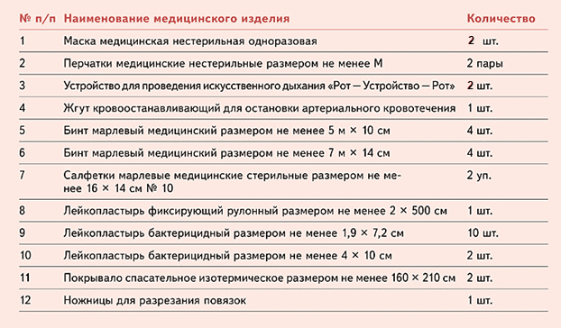
Приказ МЗ РФ от 24 мая 2024 г. N 262н "Об утверждении требований к комплектации аптечки для оказания работниками первой помощи пострадавшим с применением медицинских изделий"

Slide 4
Аптечка также комплектуется
N п/п | Наименование | Требуемое количество (не менее)
1. | Инструкция по оказанию первой помощи с использованием аптечки для оказания работниками первой помощи пострадавшим с применением медицинских изделий | 1 шт.
2. | Блокнот формата не менее А7 | 1 шт.
3. | Маркер черный (синий) или карандаш | 1 шт.
4. | Футляр или сумка | 1 шт.

Slide 8
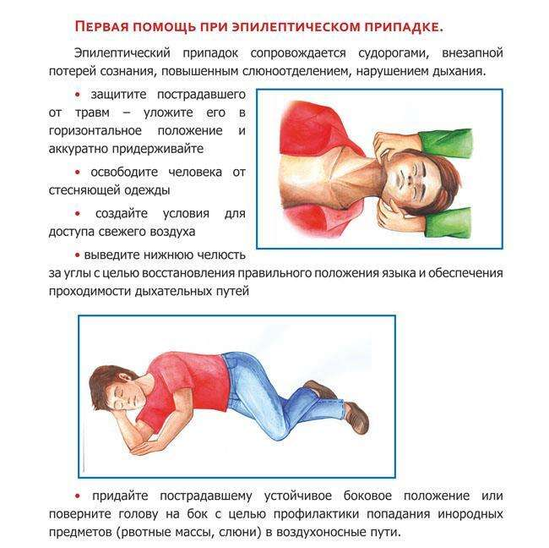

Slide 9
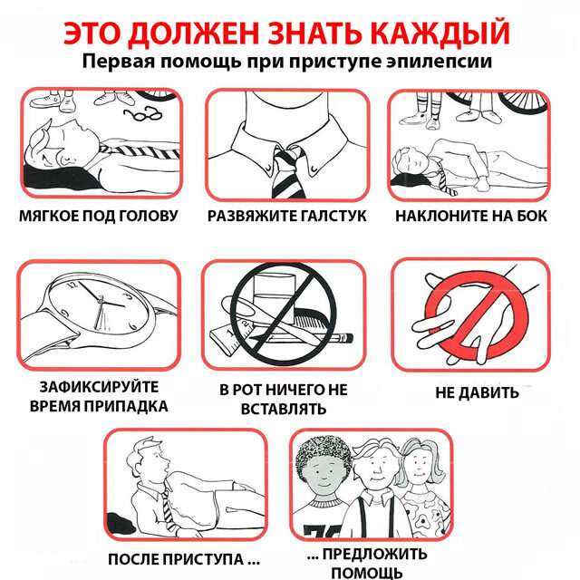

Slide 10
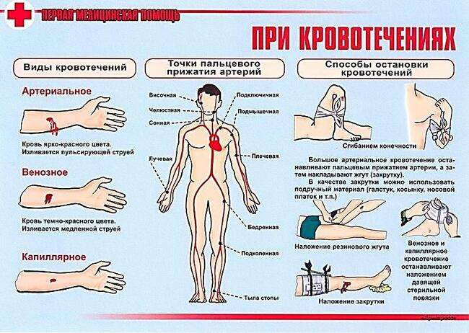

Slide 16
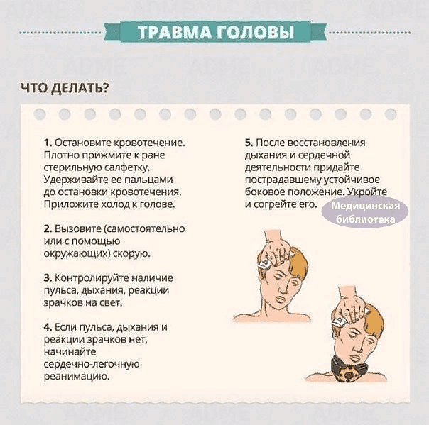

Slide 23
Ответственность
Уголовная ответственность возникает не всегда, а только в тех случаях, которые влекут за собой резкое ухудшение здоровья пациента, причинение вреда здоровью или же летальный исход.
В этом случае вступают в силу три статьи УК РФ: пункт 2 ст. 118, пункт 2 ст. 119 и ст. 124, они подразумевают наказание в виде лишения свободы, принудительные работы и лишение права занимать определенную должность.
Документы
Фармацевт или провизор, который оказал первую помощь больному в аптеке, заполняет справку об использовании товаров для оказания первой медицинской помощи.
По итогам месяца на основании этого документа ответственное лицо, назначенное руководством аптеки, заполняет журнал учета медицинских товаров, израсходованных на оказание первой медицинской помощи.
В этом журнале указывается ФИО и адрес больного, характер оказания помощи, наименование и количество израсходованных медикаментов, перевязочных средств и их цены.

Slide 24
Контрольные вопросы
Какие ЛП и МИ должны быть в аптечке первой помощи?
Какую помощь следует оказать в случае острой сердечной недостаточности?
Какую помощь следует оказать в случае отека Квинке?
Какую помощь следует оказать в случае обморока?
Какую помощь следует оказать в случае венозного кровотечения? носового кровотечения?
Какую помощь следует оказать в случае ожога? обморожения?
Какую помощь следует оказать в случае перелома? ушиба?

